Slide 1


RELATÓRIO FOTOGRÁFICO
JULHO

Slide 2

SERVIÇOS EM ANDAMENTO

Slide 3
Período 01/07 à 08/07

Slide 4
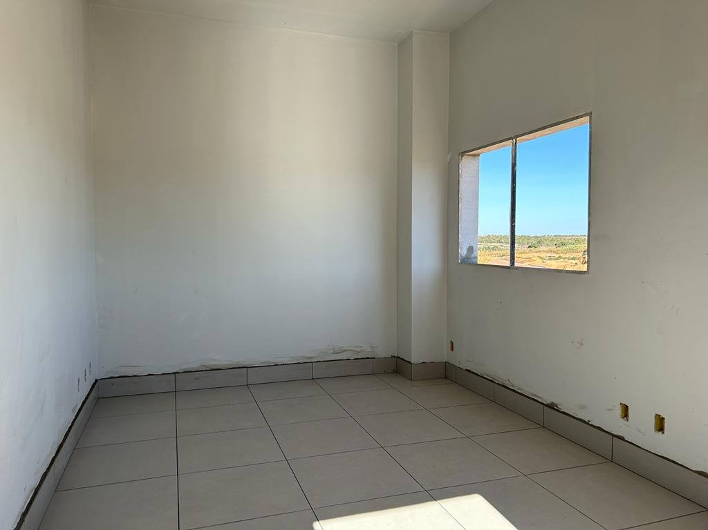
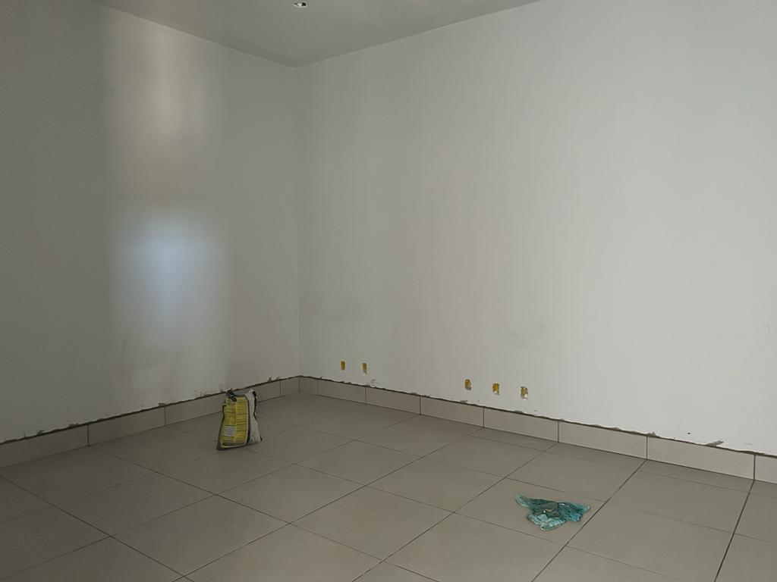
Relatório Fotográfico – Edificação de serviço
Julho de 2023
Foto: 01
Foto: 02
Fotos: 01 e 02
Serviço: Instalação dos pisos.
Local: Administração.
Execução: Schmitz Engenharia.

Slide 5
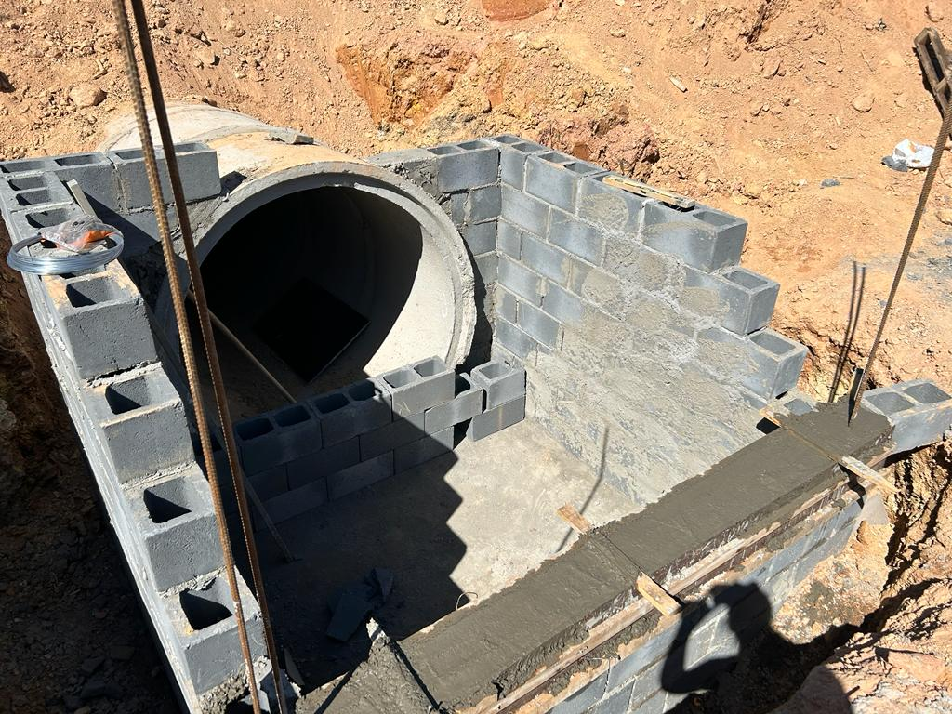
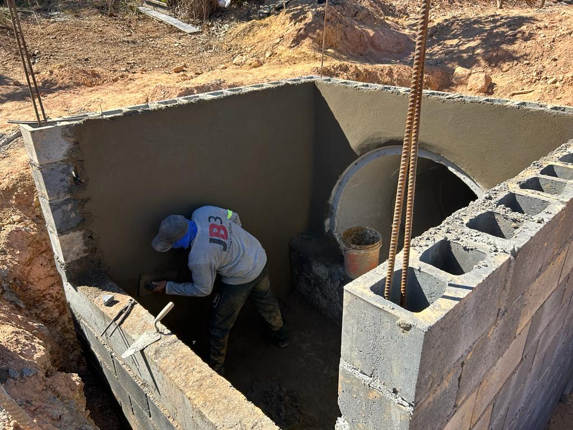
Relatório Fotográfico – Galeria de águas pluviais
Julho de 2023
Foto: 03
Foto: 04
Fotos: 03 e 04
Serviço: Execução da caixaria e aplicação de reboco.
Local: Rua do Poder, PV 1.01.
Execução: Enko.

Slide 6
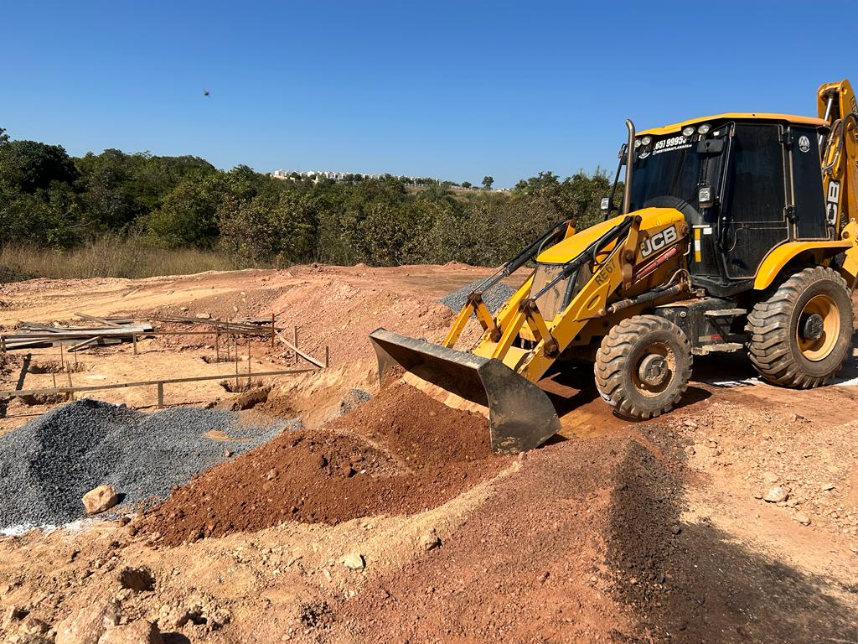
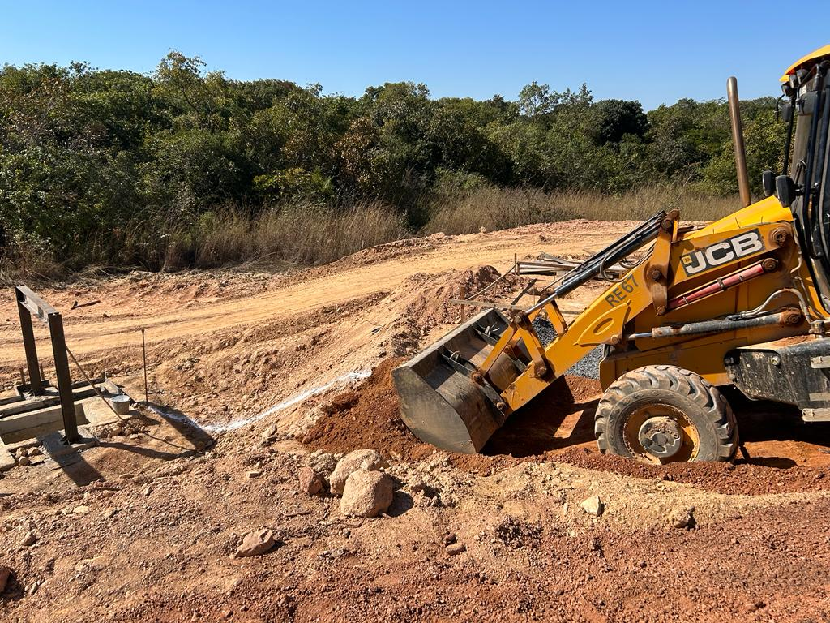
Relatório Fotográfico – Estação Elevatória de Esgoto
Julho de 2023
Foto: 05
Foto: 06
Fotos: 05 e 06
Serviço: Regularização do terreno para execução da casa de bombas.
Local: Estação elevatória de esgoto.
Execução: Enko.

Slide 7
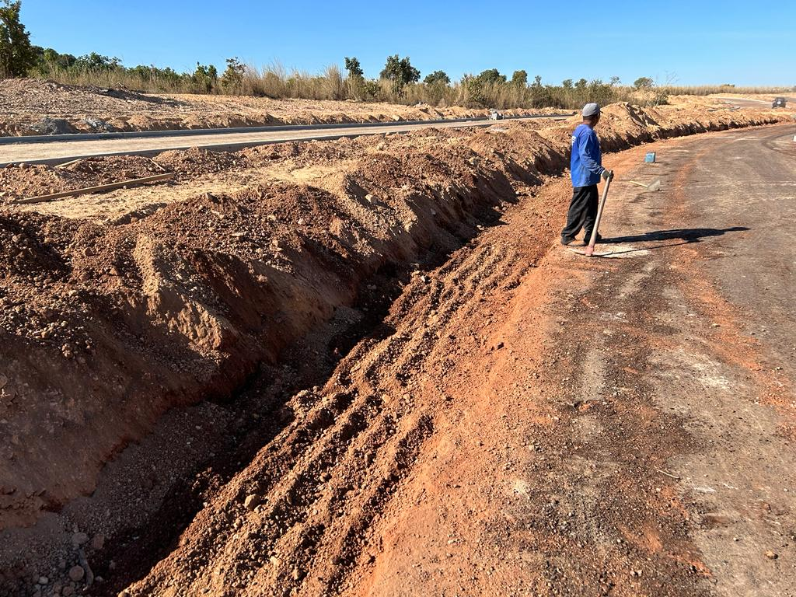
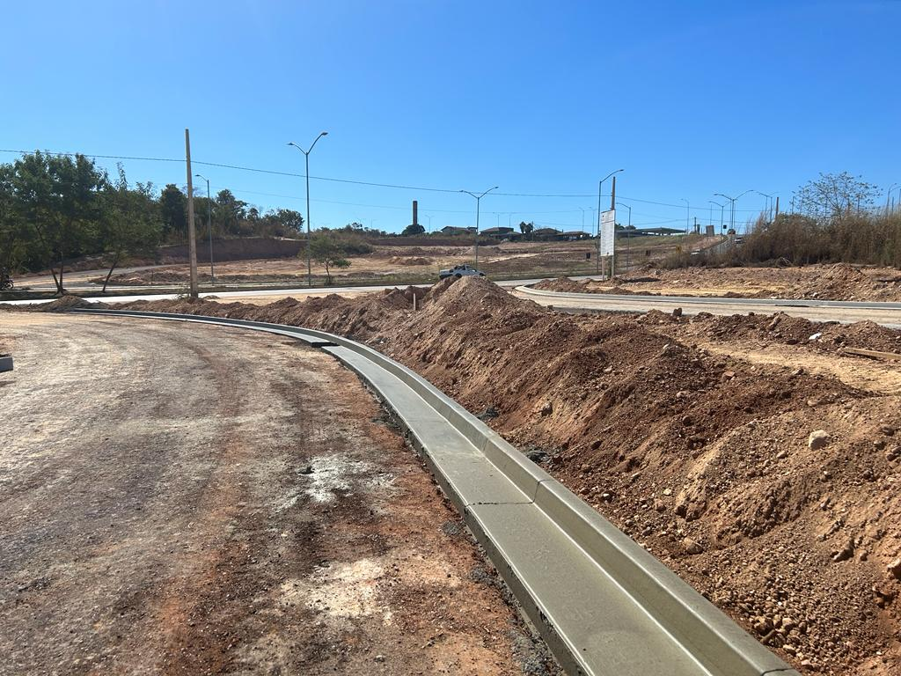
Relatório Fotográfico – Meio fio e sarjeta
Julho de 2023
Foto: 07
Foto: 08
Fotos: 07 e 08
Serviço: Regularização de material e execução do meio e sarjeta.
Local: Avenida Principal.
Execução: PS Construtora.

Slide 8
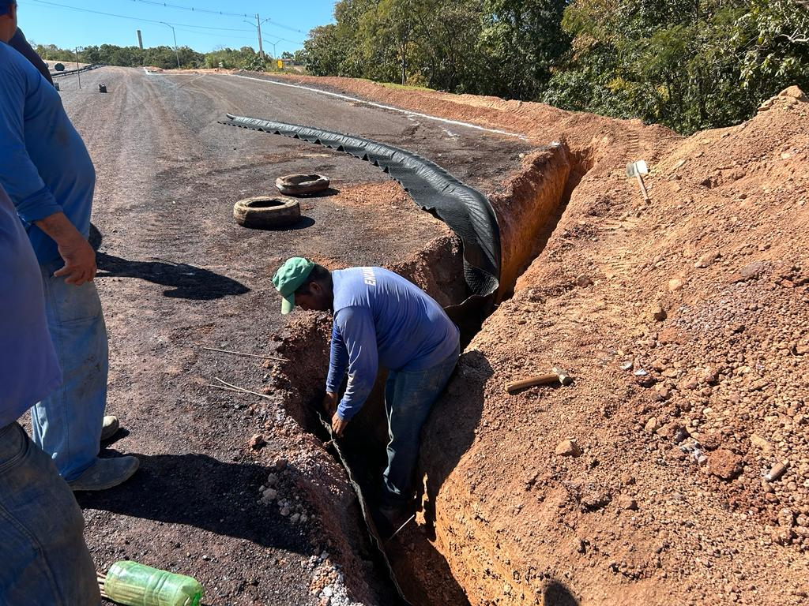
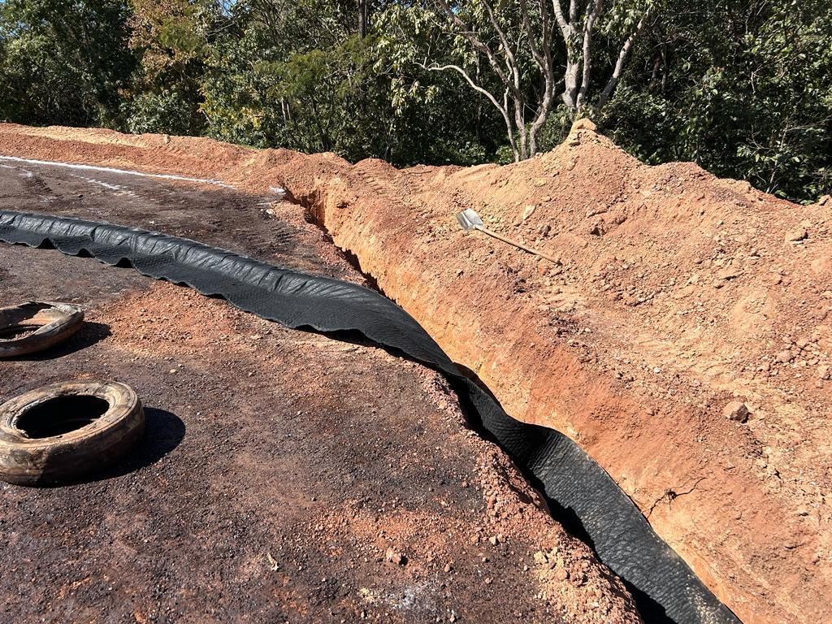
Relatório Fotográfico – Dreno de pavimento
Julho de 2023
Foto: 09
Foto: 10
Fotos: 09 e 10
Serviço: Posicionamento e fixação da manta Macdrain para dreno.
Local: Rua da Prosperidade.
Execução: Enko.

Slide 9
Período 09/07 à 15/07

Slide 10
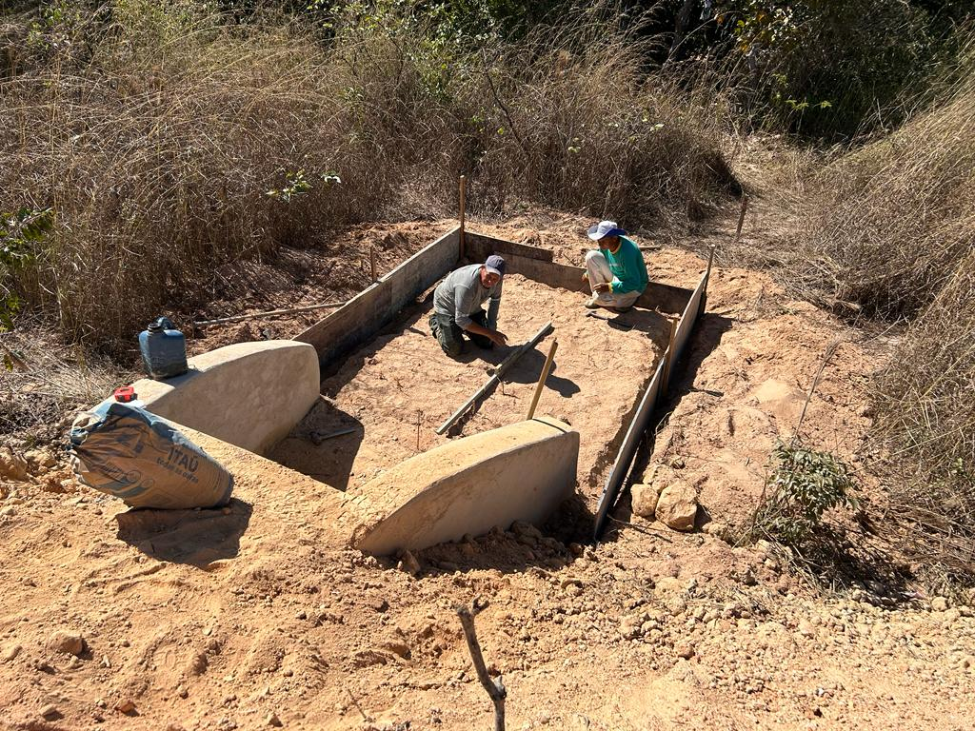
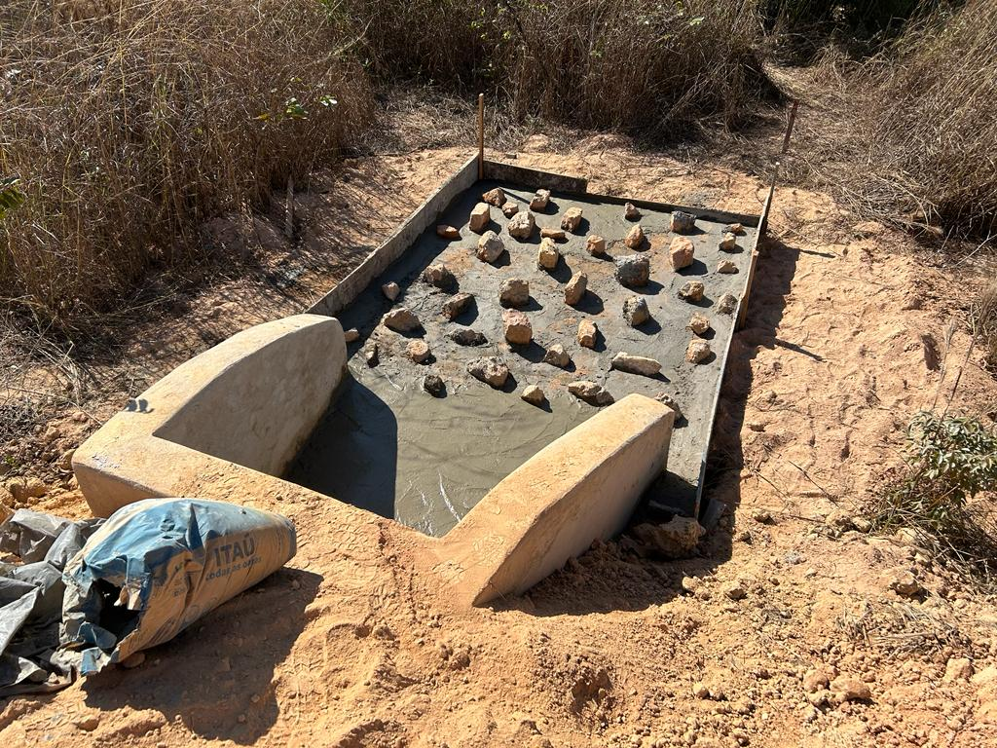
Relatório Fotográfico – Galeria de águas pluviais
Julho de 2023
Foto: 11
Foto: 12
Fotos: 11 e 12
Serviço: Execução do dissipador.
Local: Rua da Prosperidade DEB04 – 1.
Execução: Enko.

Slide 11
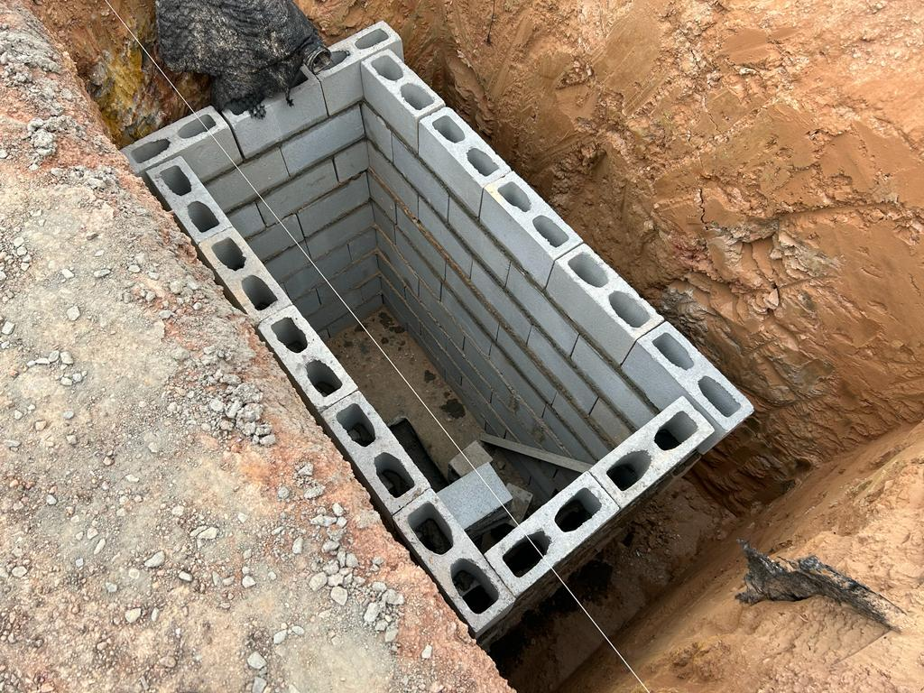
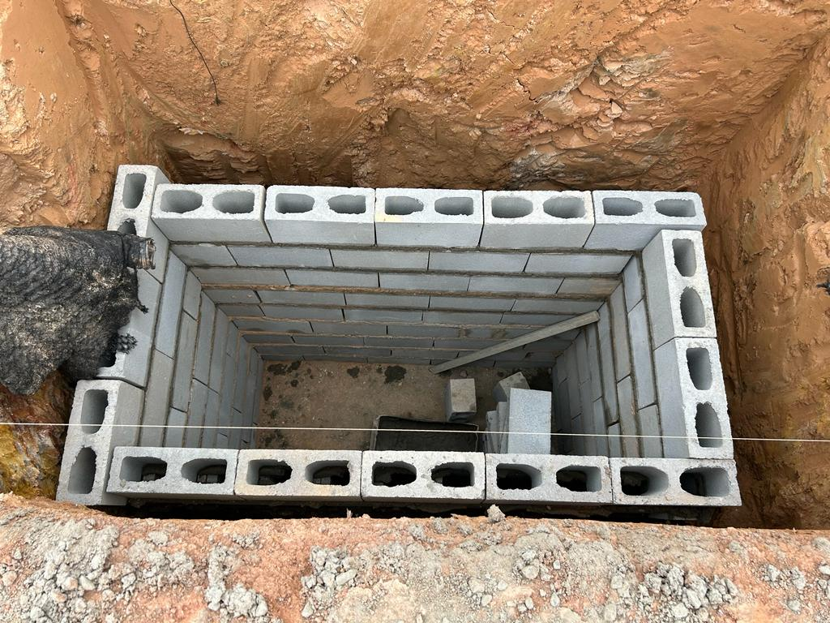
Relatório Fotográfico – Galeria de águas pluviais
Julho de 2023
Foto: 13
Foto: 14
Fotos: 13 e 14
Serviço: Execução da caixaria.
Local: Rua do Sucesso – BLD 2.02.
Execução: PS Construtora.

Slide 12
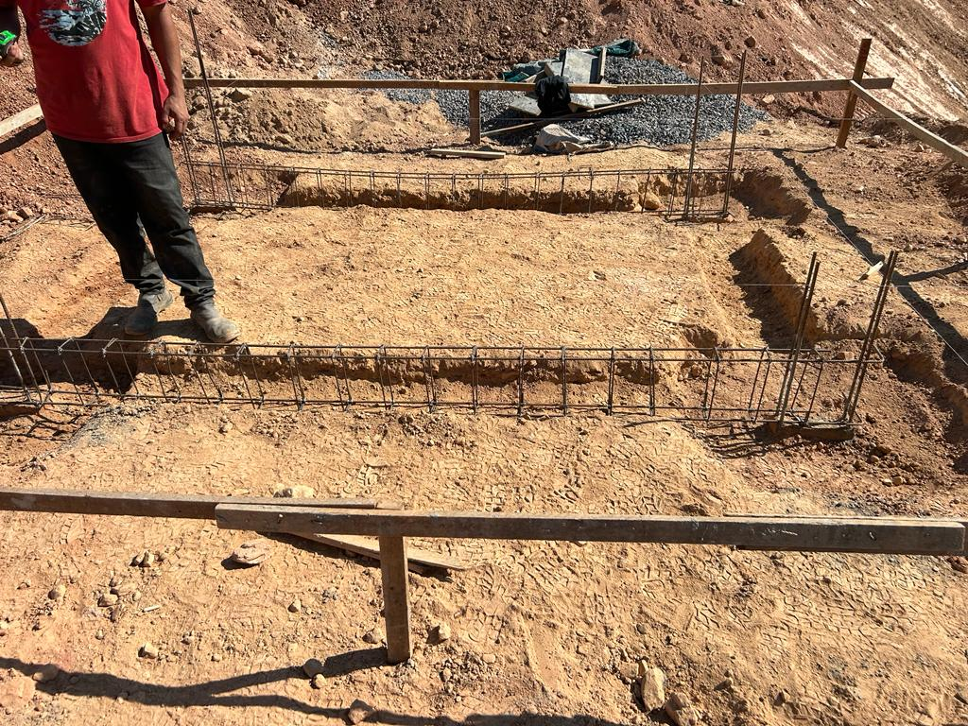
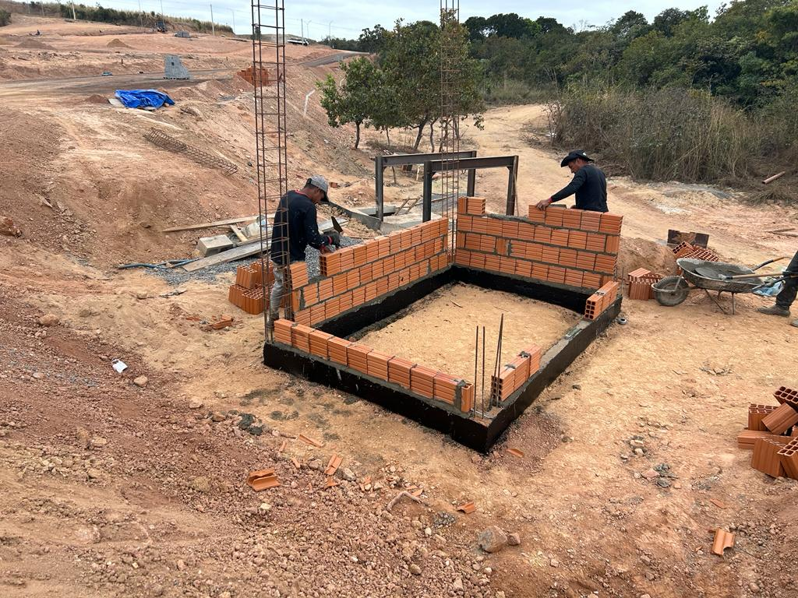
Relatório Fotográfico – Estação Elevatória de Esgoto
Julho de 2023
Foto: 15
Foto: 16
Fotos: 15 e 16
Serviço: Concretagem das vigas baldrames e início da alvenaria.
Local: Estação elevatória de esgoto.
Execução: Enko.

Slide 13
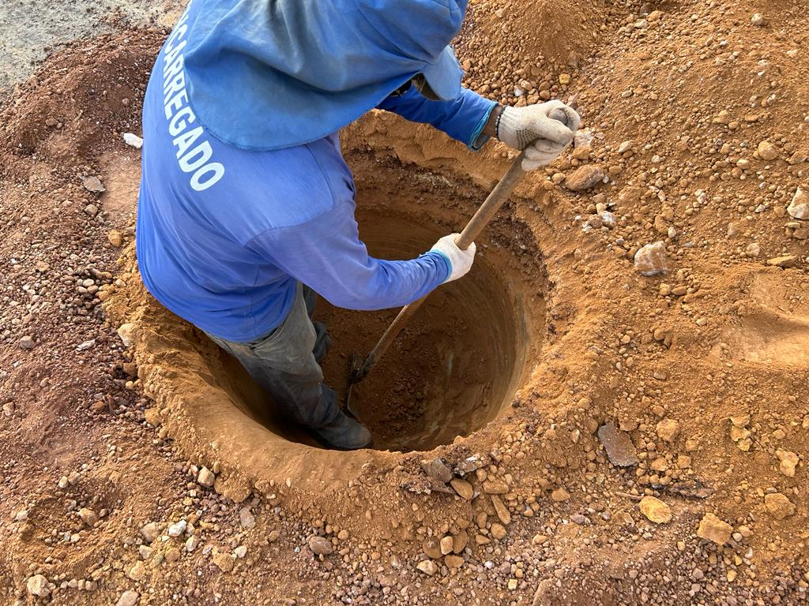
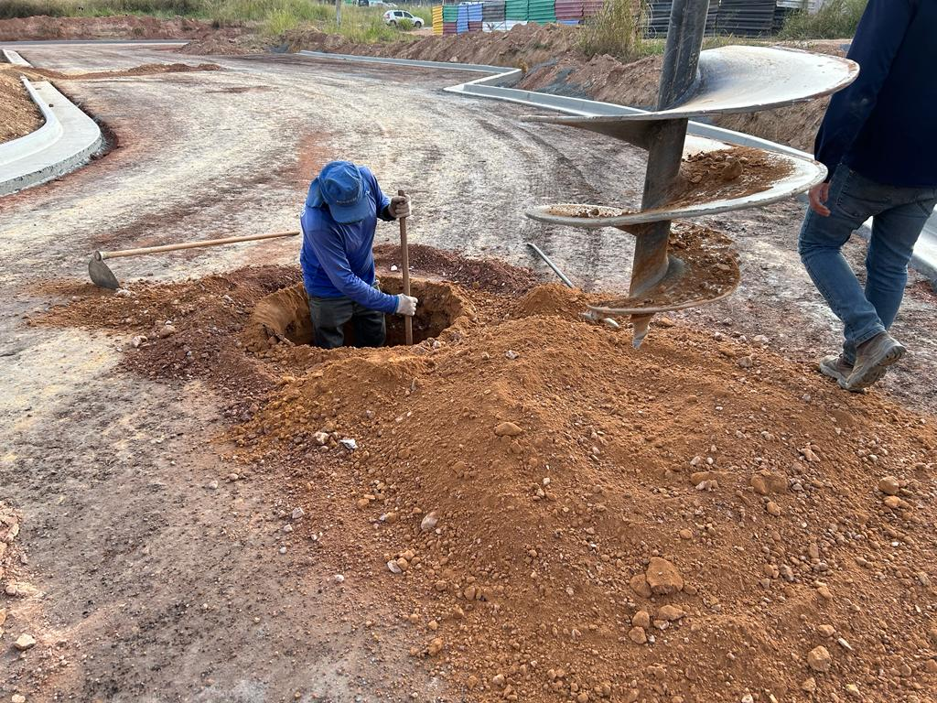
Relatório Fotográfico – Rede de esgoto
Julho de 2023
Foto: 17
Foto: 18
Fotos: 17 e 18
Serviço: Escavação de material para execução das Chaminés da rede de esgoto.
Local: Rua da Sabedoria – PV 29.
Execução: Enko.

Slide 14
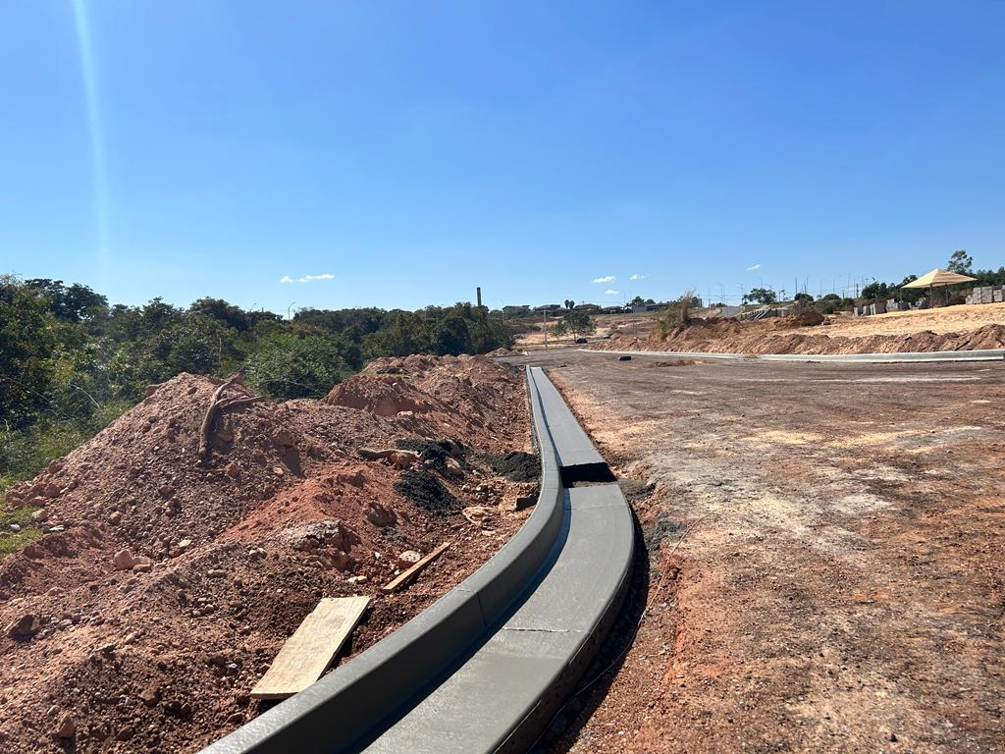
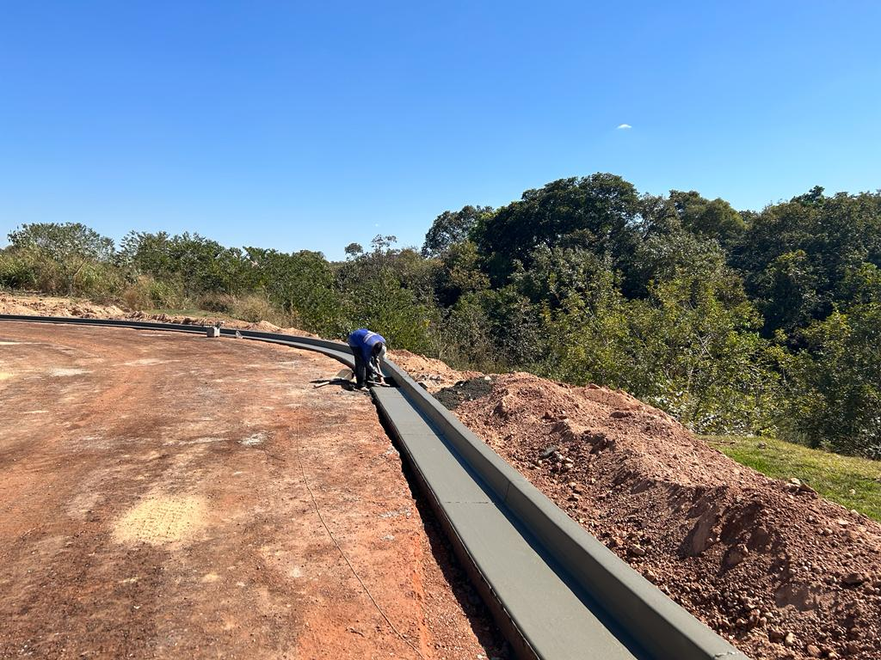
Relatório Fotográfico – Meio fio e sarjeta
Julho de 2023
Foto: 19
Foto: 20
Fotos: 19 e 20
Serviço: Execução do meio fio e sarjeta.
Local: Rua da Competência e Rua do Saber.
Execução: PS Construtora.

Slide 15
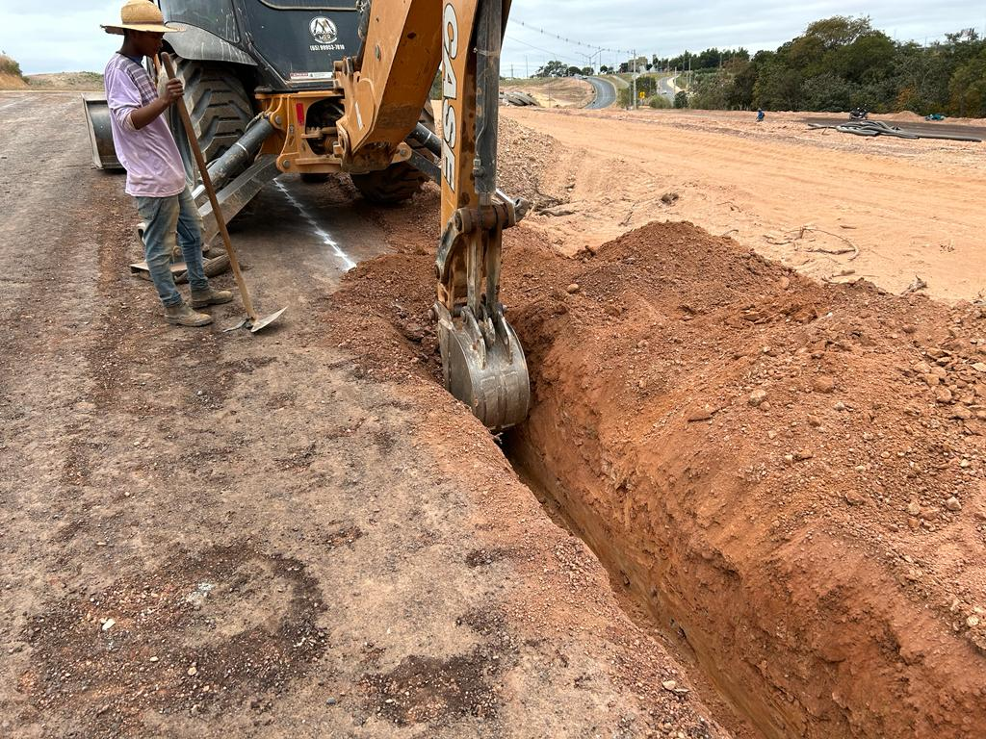
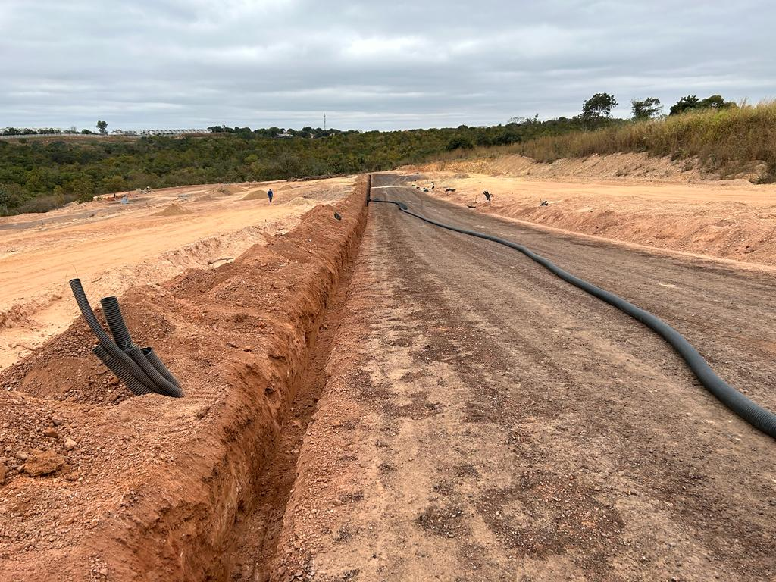
Relatório Fotográfico – Dreno de pavimento
Julho de 2023
Foto: 21
Foto: 22
Fotos: 21 e 22
Serviço: Escavação de material para a instalação da manta.
Local: Rua do Futuro.
Execução: PS Construtora.

Slide 16
Período 16/07 à 22/07

Slide 17
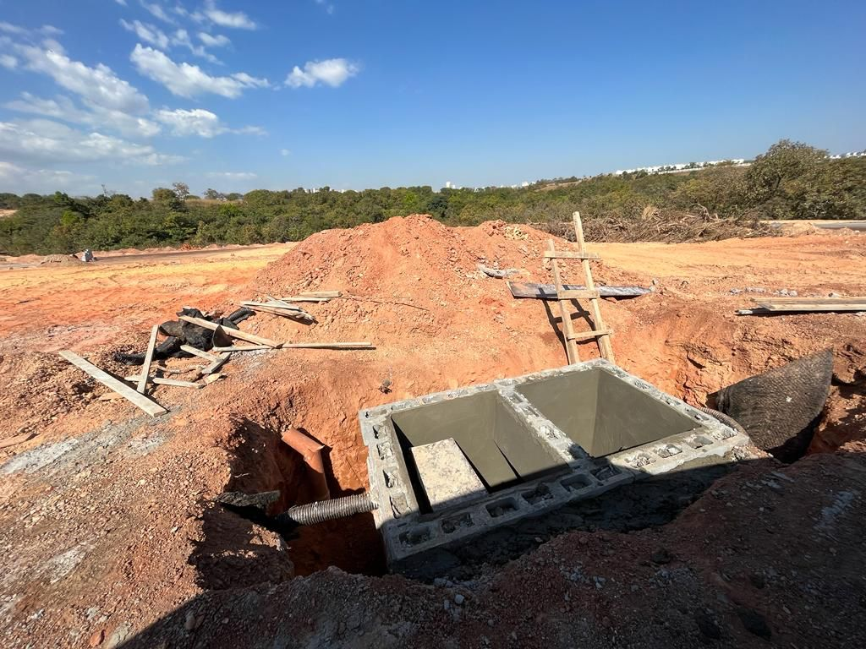
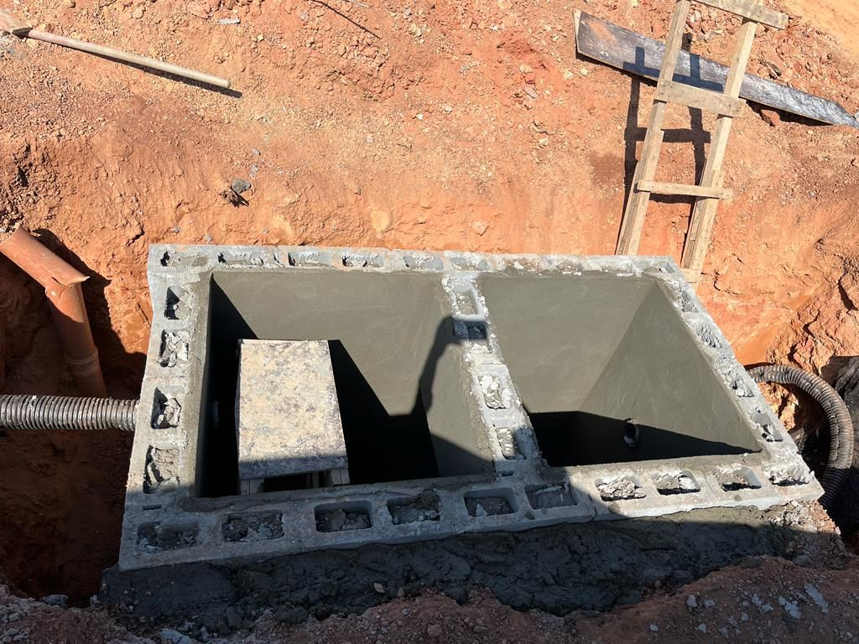
Relatório Fotográfico – Galeria de águas pluviais
Julho de 2023
Foto: 23
Foto: 24
Fotos: 23 e 24
Serviço: Aplicação de reboco na caixaria.
Local: Rua do Futuro – BLD 3.08.
Execução: PS Construtora.

Slide 18
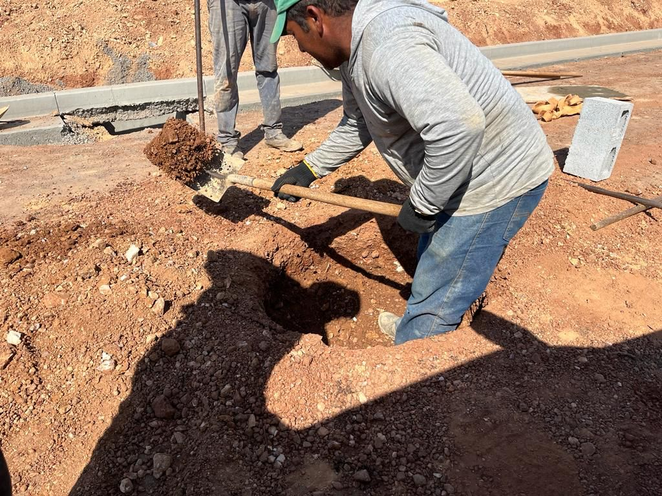
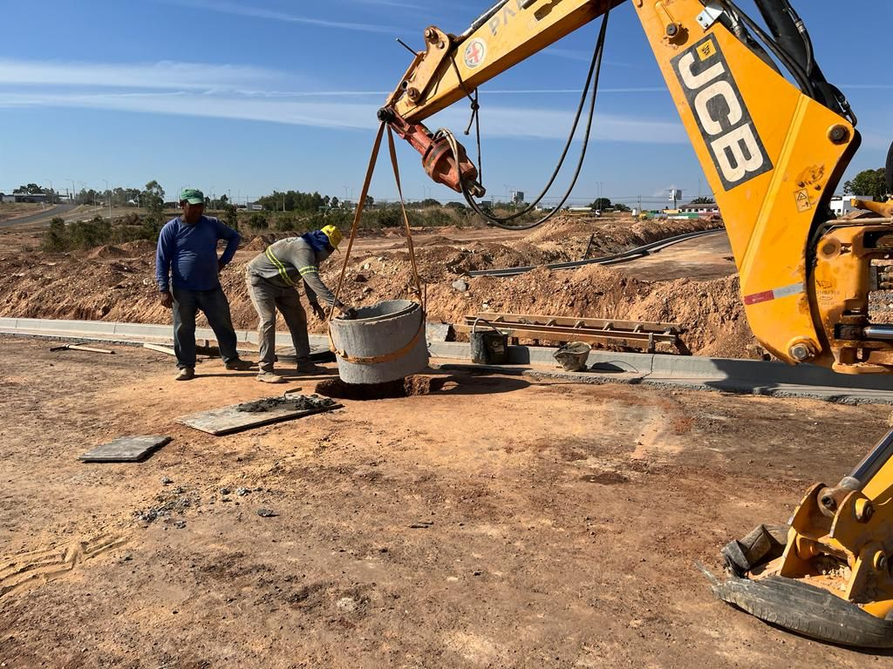
Relatório Fotográfico – Galeria de águas pluviais
Julho de 2023
Foto: 26
Foto: 25
Fotos: 25 e 26
Serviço: Escavação de material e assentamento de manilhas para a execução das Chaminés.
Local: Avenida Principal – PV 4.01.
Execução: Enko.

Slide 19
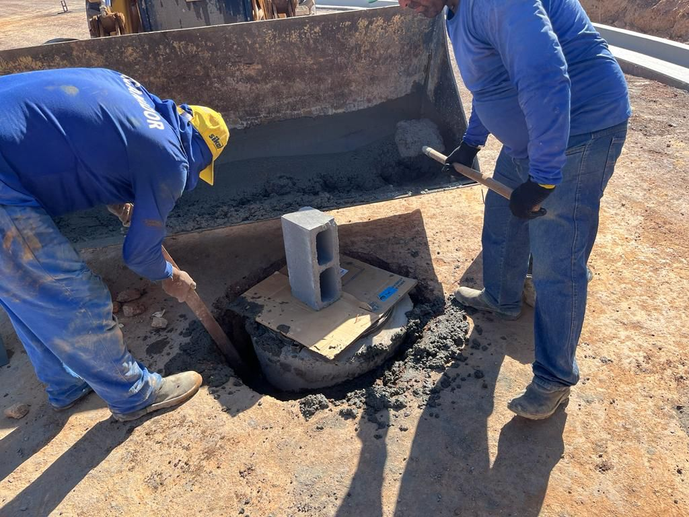
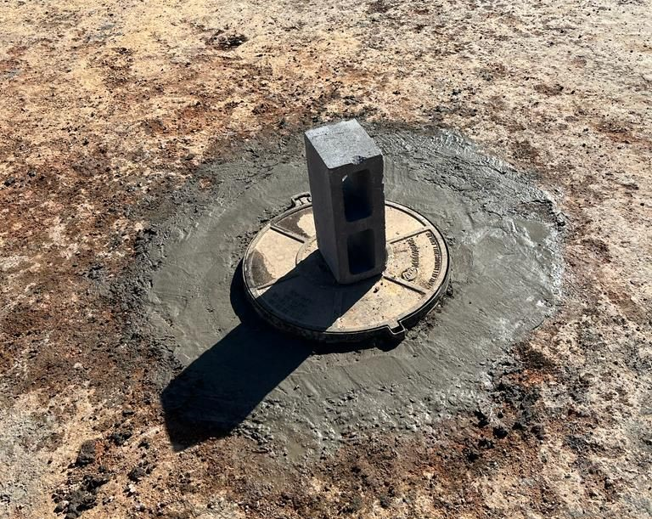
Relatório Fotográfico – Rede de esgoto
Julho de 2023
Foto: 27
Foto: 28
Fotos: 27 e 28
Serviço: Concretagem externa para estabilização das Chaminés da Rede de Esgoto.
Local: Rua da Estratégia.
Execução: Enko.

Slide 20
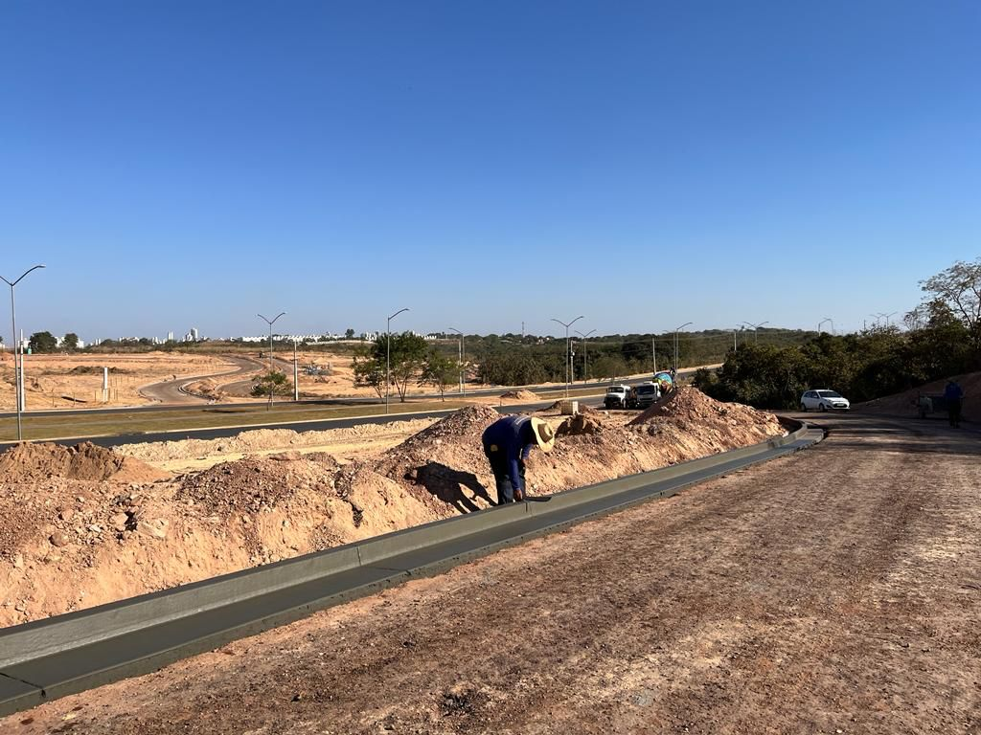
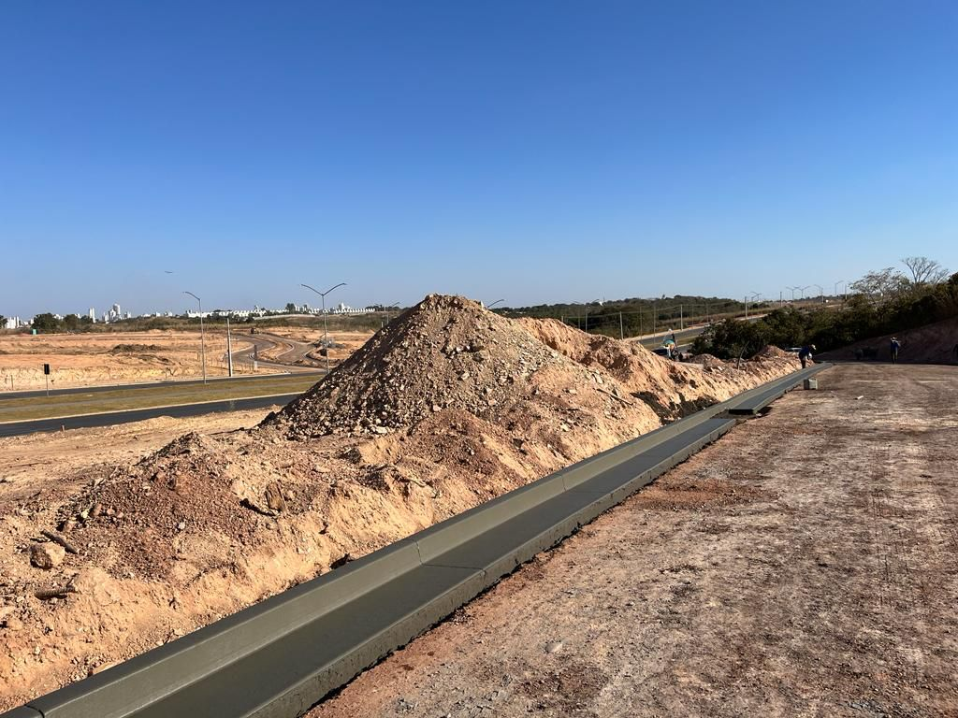
Relatório Fotográfico – Meio fio e sarjeta
Julho de 2023
Foto: 29
Foto: 30
Fotos: 29 e 30
Serviço: Execução do meio fio e sarjeta.
Local: Rua do Sucesso.
Execução: PS Construtora.

Slide 21
Período 23/07 à 31/07

Slide 22
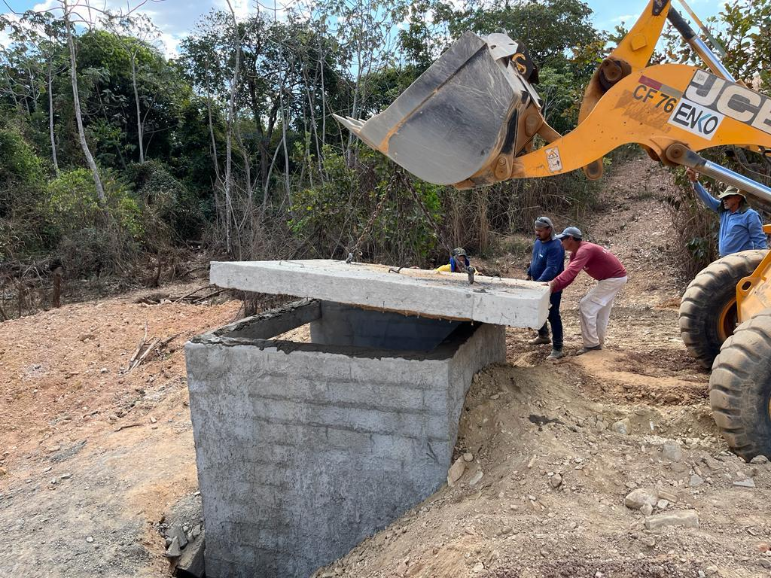
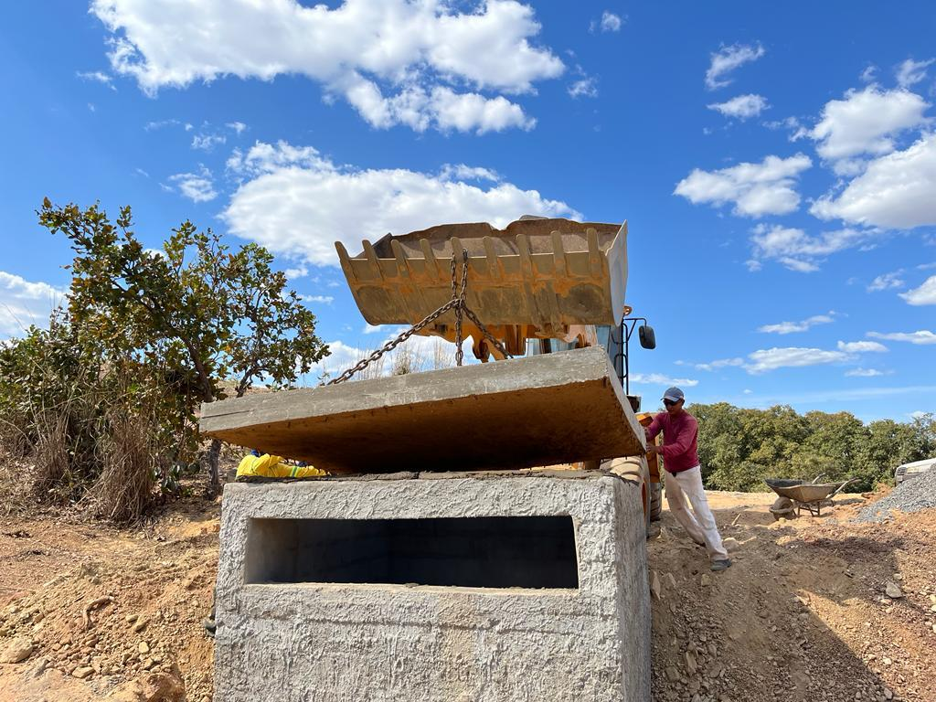
Relatório Fotográfico – Galeria de águas pluviais
Julho de 2023
Foto: 31
Foto: 32
Fotos: 31 e 32
Serviço: Instalação da tampa de concreto.
Local: Rua do Poder - PV 1.01.
Execução: Enko.

Slide 23
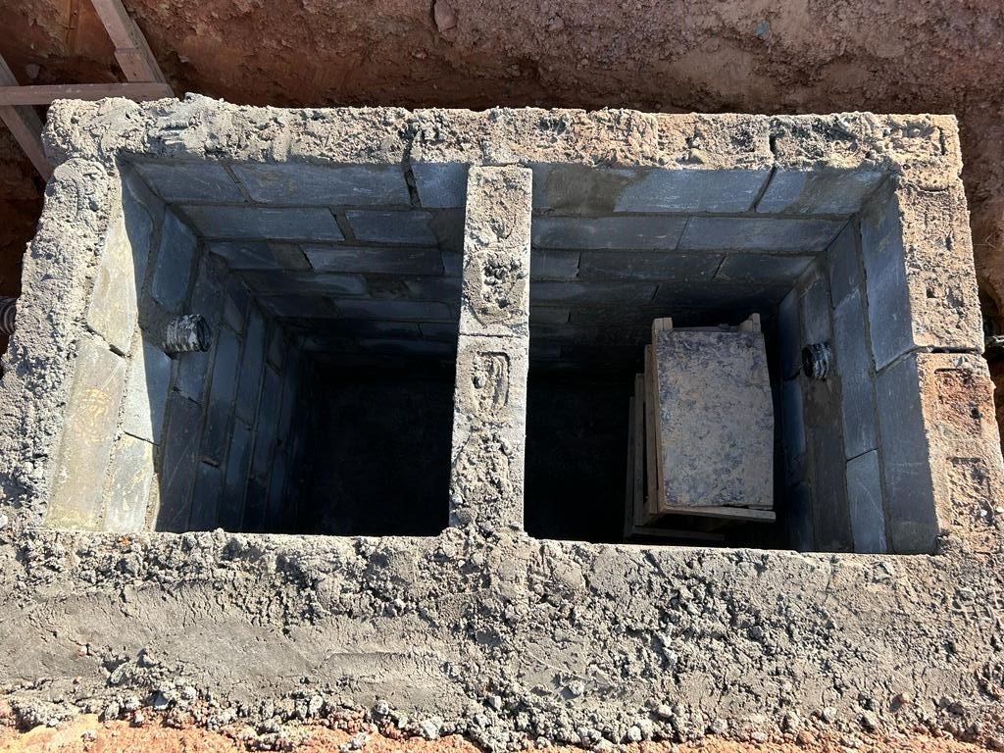
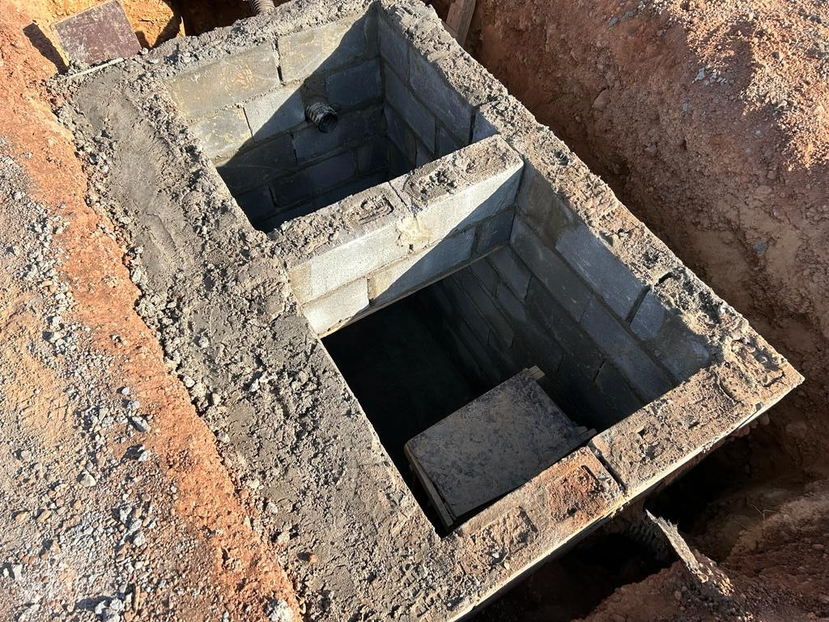
Relatório Fotográfico – Galeria de águas pluviais
Julho de 2023
Foto: 33
Foto: 34
Fotos: 33 e 34
Serviço: Concretagem da caixaria.
Local: Rua do Sucesso – BLD 3.04.
Execução: PS Construtora.

Slide 24
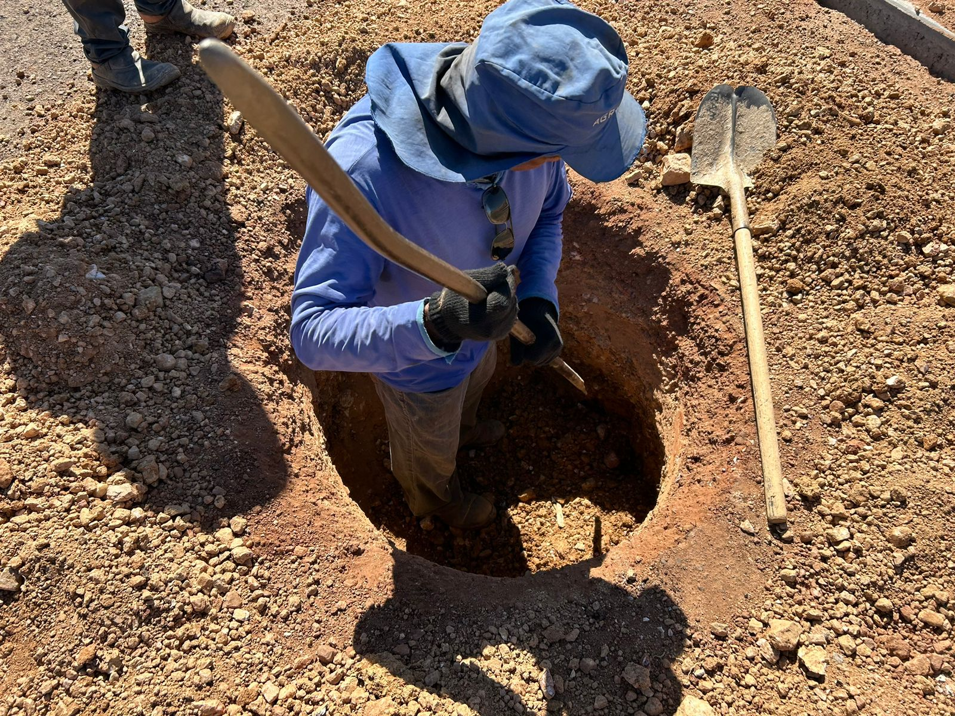
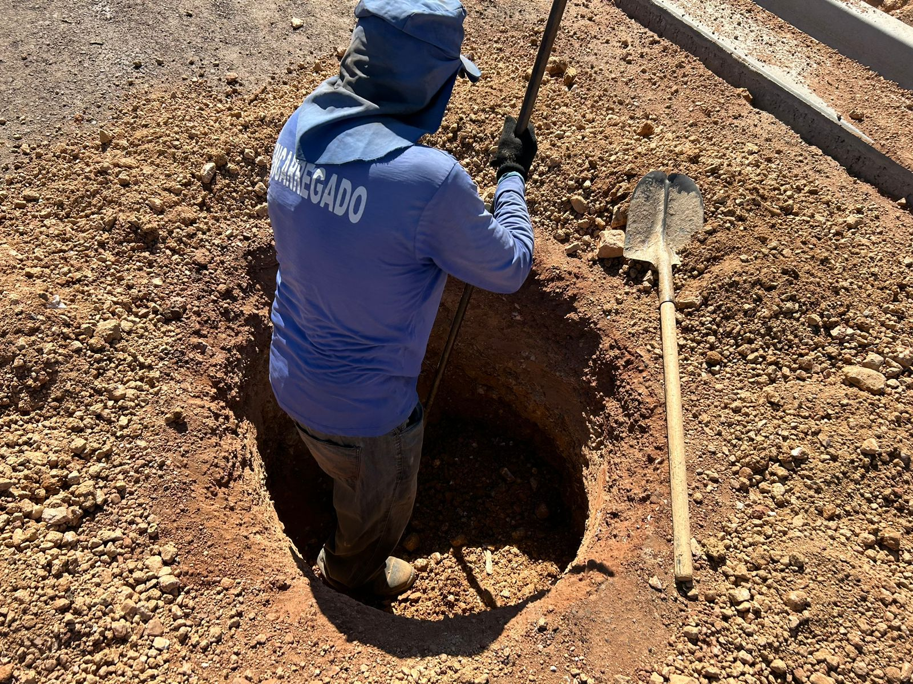
Relatório Fotográfico – Galeria de águas pluviais
Julho de 2023
Foto: 35
Foto: 36
Fotos: 35 e 36
Serviço: Escavação de material para a execução das Chaminés.
Local: Rua do Saber.
Execução: Enko.

Slide 25
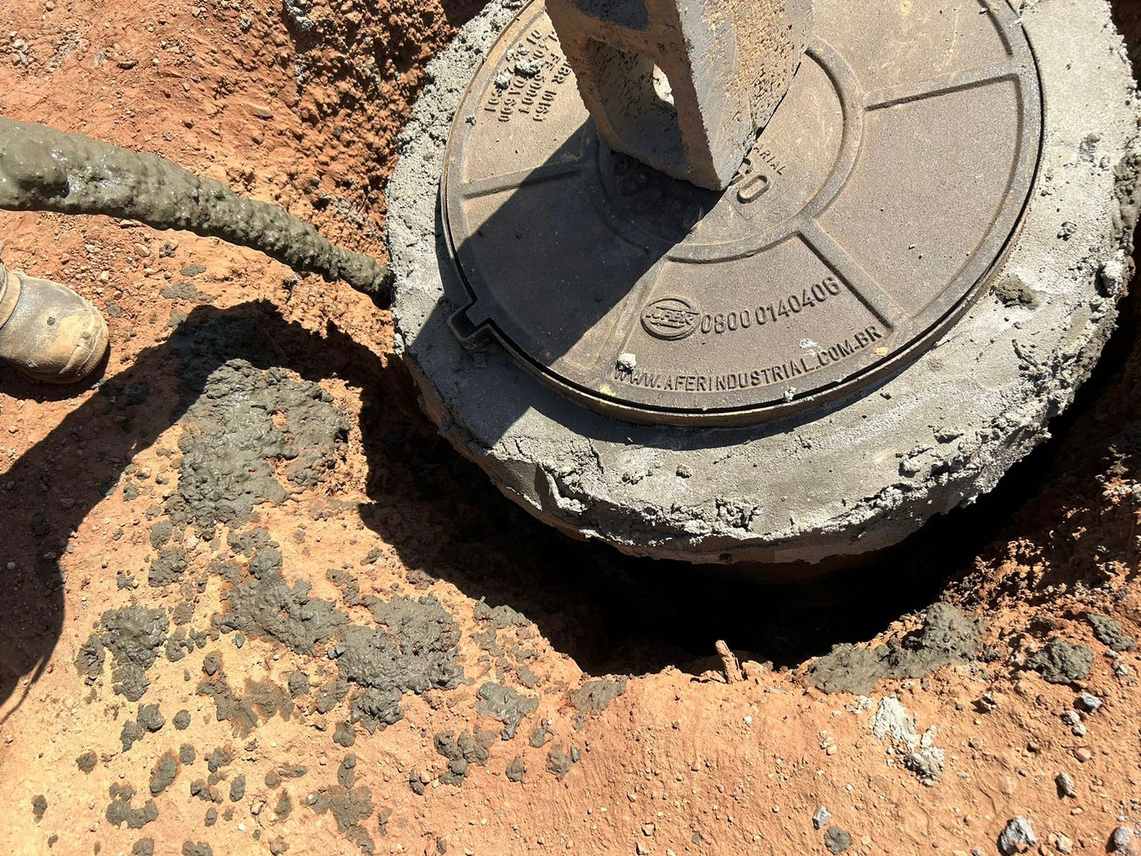
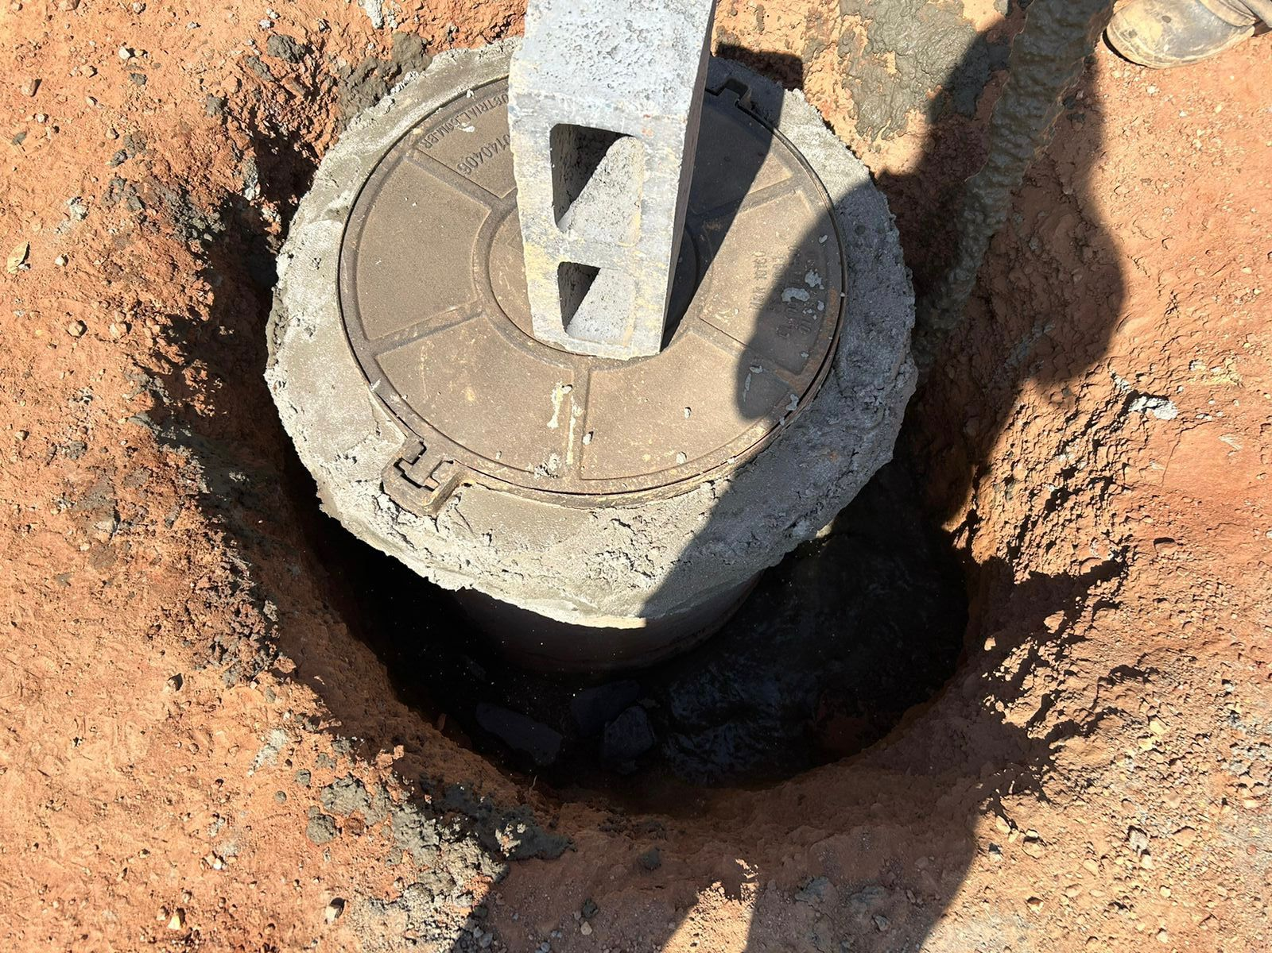
Relatório Fotográfico – Rede de esgoto
Julho de 2023
Foto: 37
Foto: 38
Fotos: 37 e 38
Serviço: Concretagem externa para estabilização das Chaminés da Rede de Esgoto.
Local: Rua do Saber.
Execução: Enko

Slide 26
ACOMPANHAMENTO

Slide 27
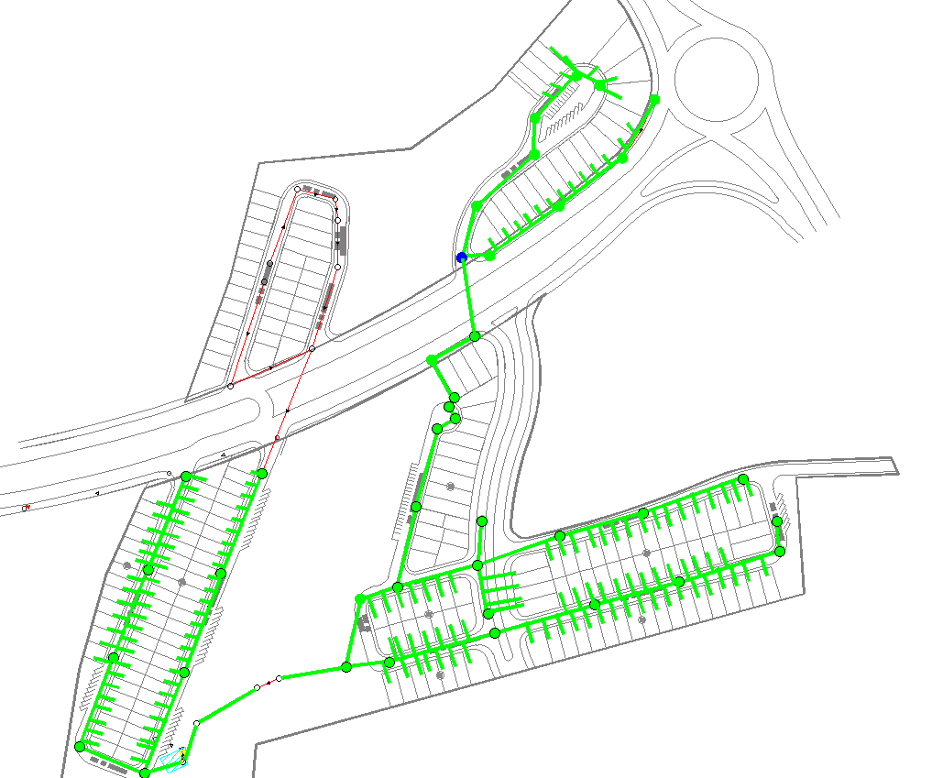
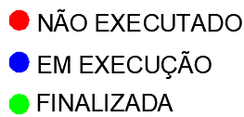
Mapa atualizado – Execução da Rede de Esgoto
Julho de 2023

Slide 28
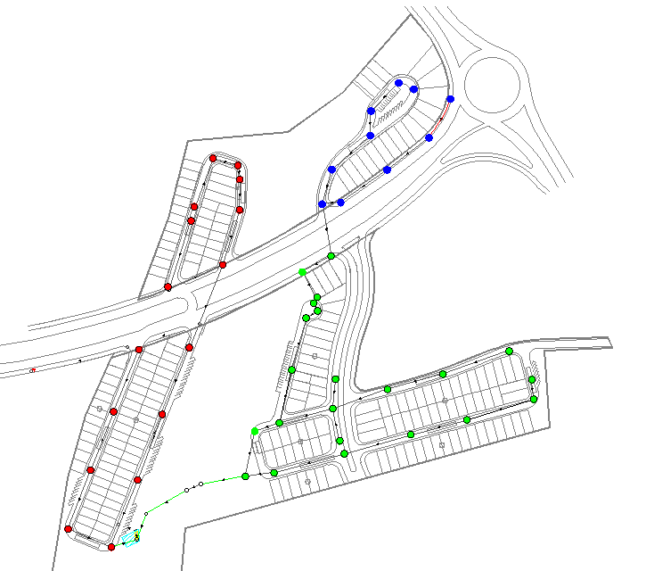
Mapa atualizado – Execução das Chaminés da Rede de Esgoto
Julho de 2023

Slide 29
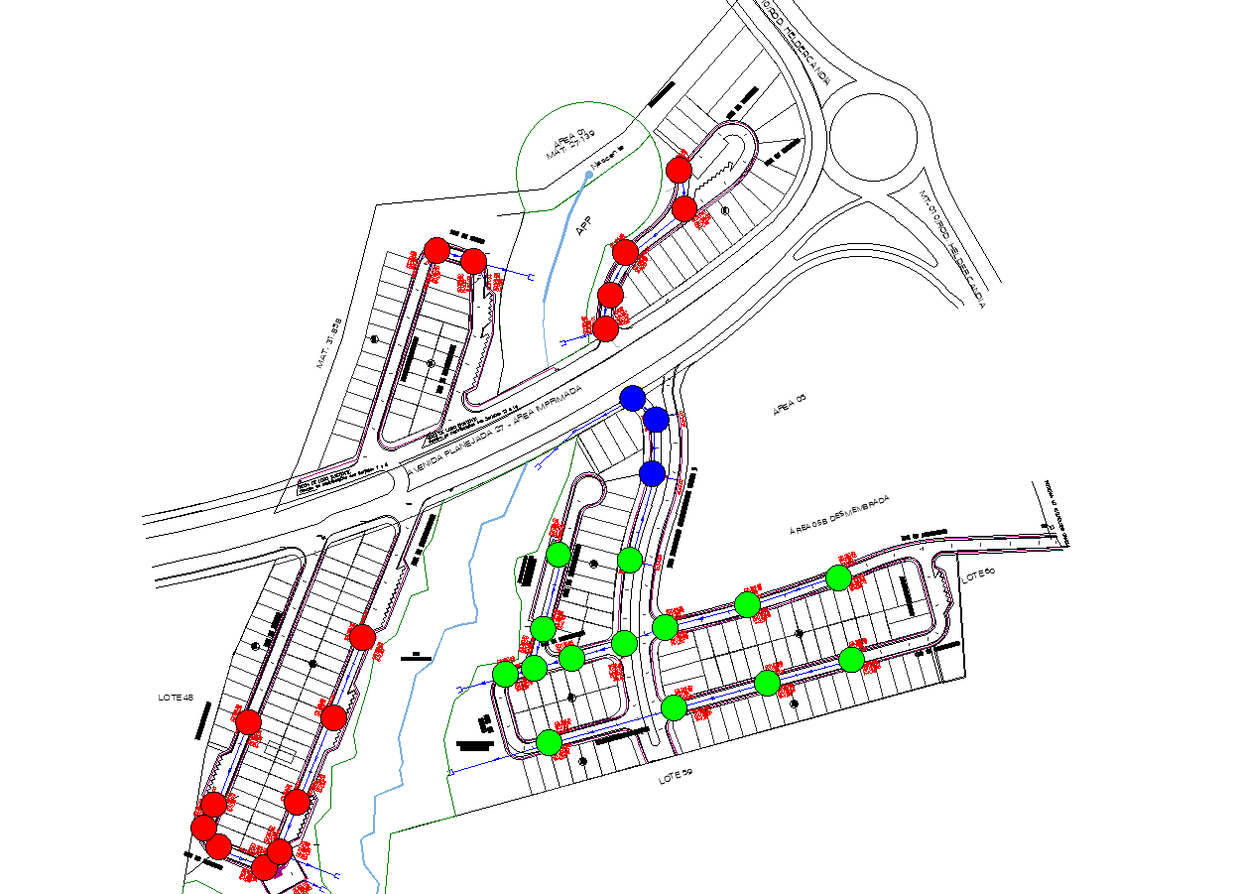
Mapa atualizado – Execução das Chaminés da GAP
Julho de 2023

Slide 30
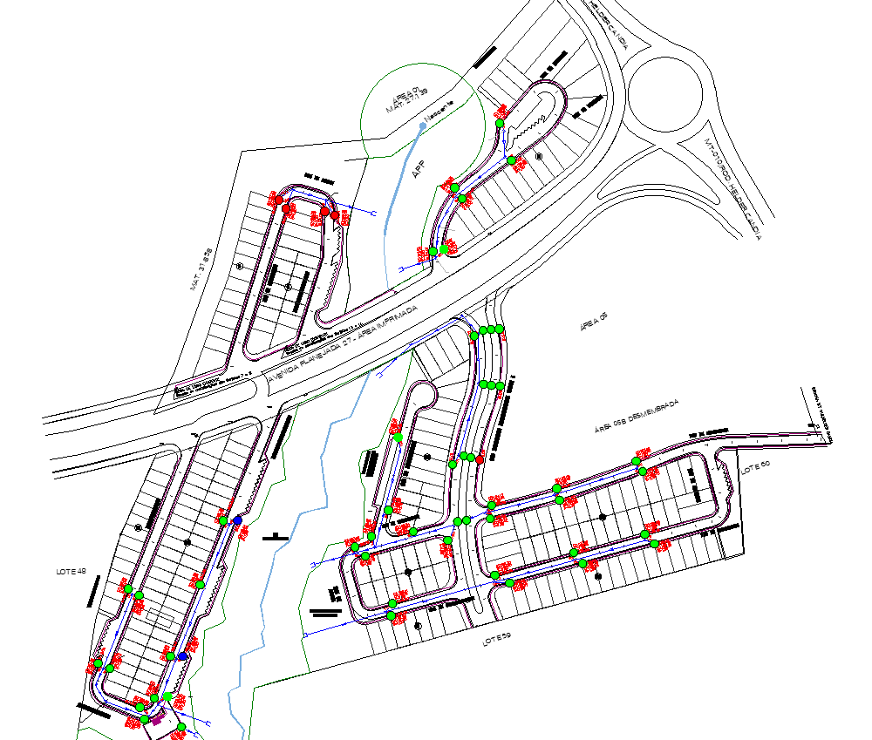
Mapa atualizado – Execução das Bocas de Lobo da GAP
Julho de 2023

Slide 31
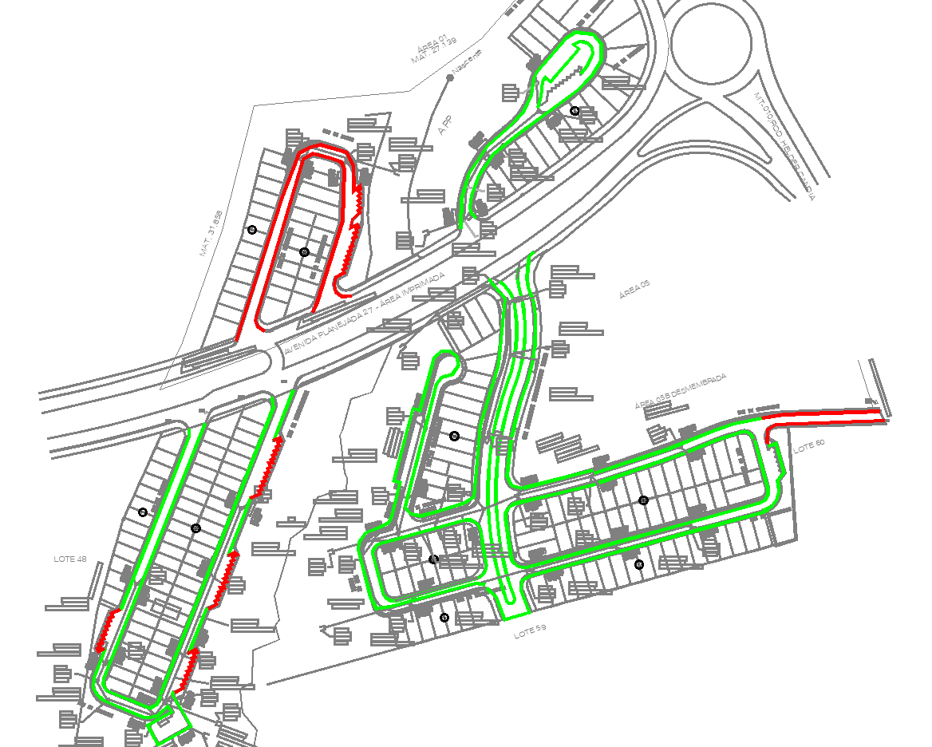
Mapa atualizado – Meio fio e Sarjeta
Julho de 2023

Slide 32
Relatório Fotográfico – Acompanhamento
Julho de 2023
de 2023

Slide 33
